Slide 1
МБДОУ Итатский детский сад №3 «Теремок»
Мини-музей
«Боевая слава»

Slide 2
Цель: Формирование патриотических
чувств у детей дошкольного возраста

Slide 3
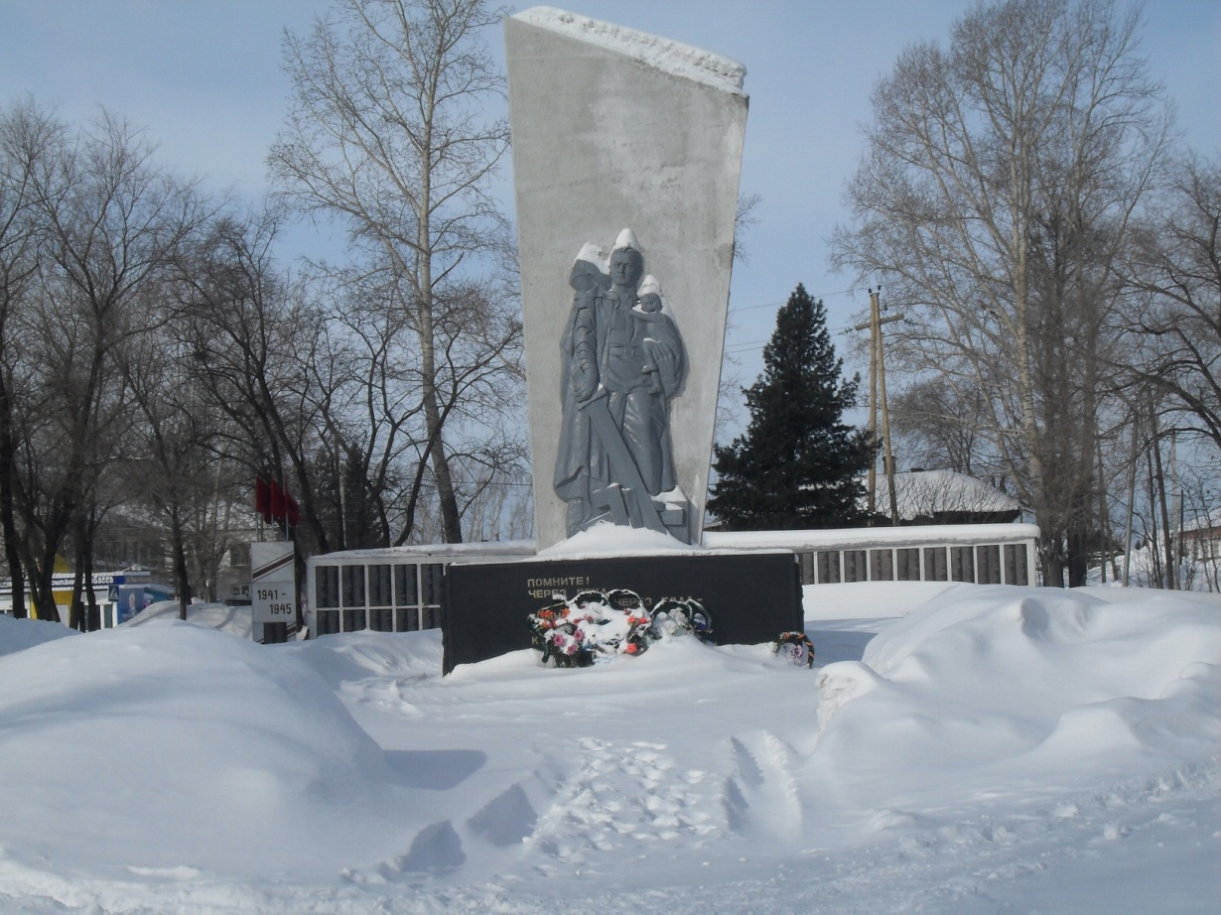

Slide 4
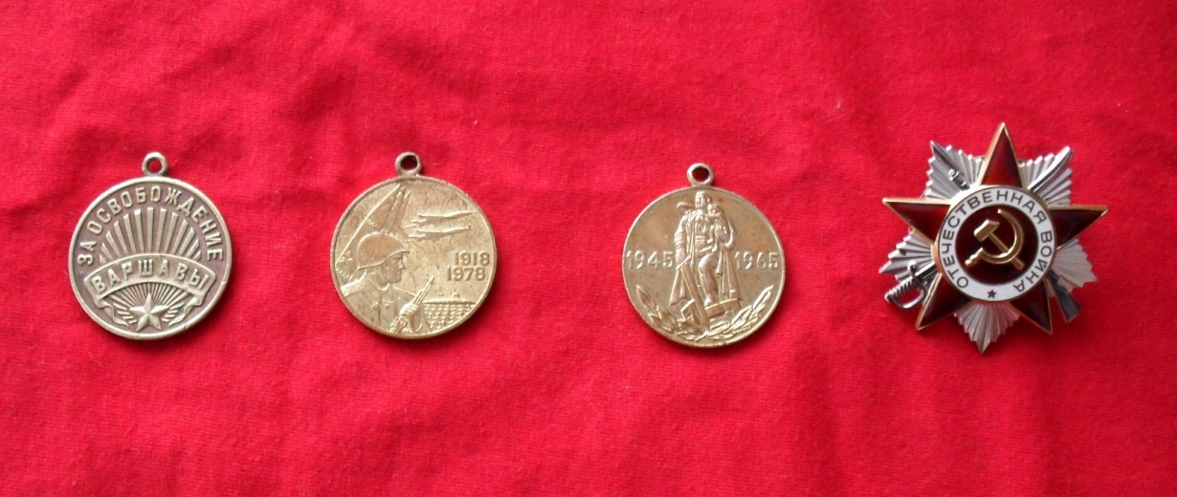
Боевые награды Николаева Николая Николаевича

Slide 5
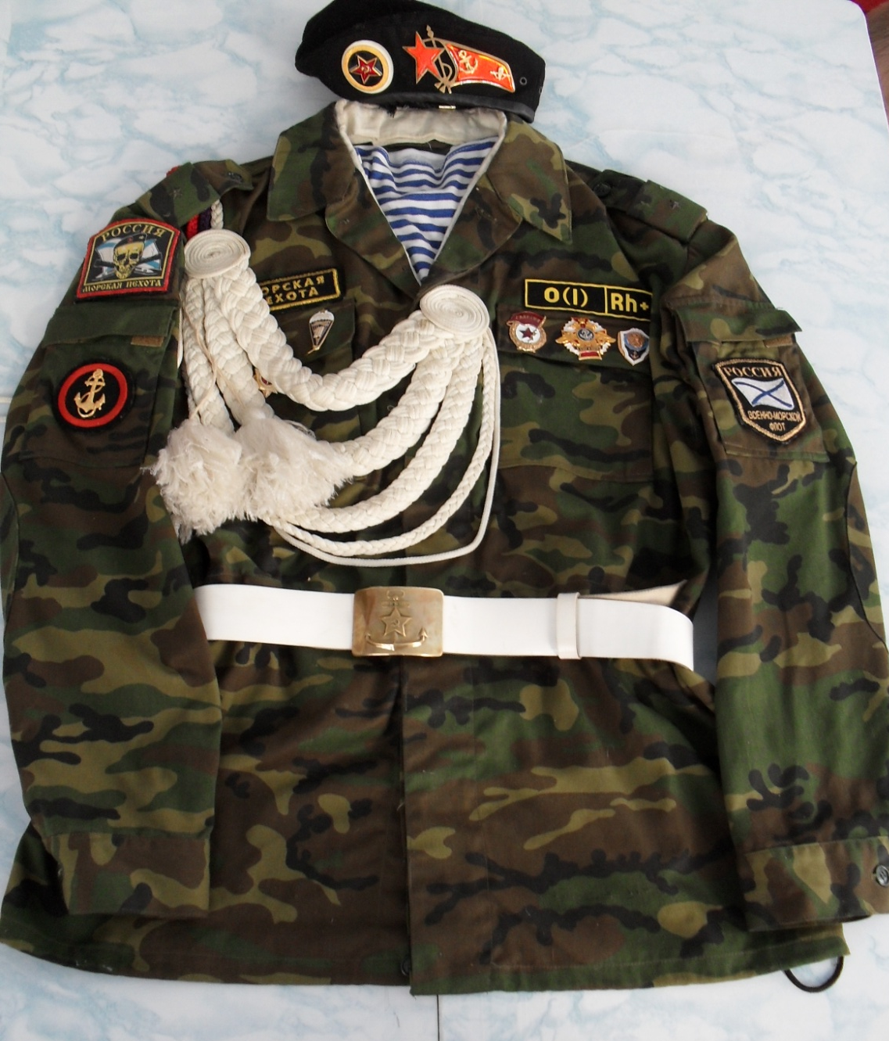
Форма морского пехотинца

Slide 6
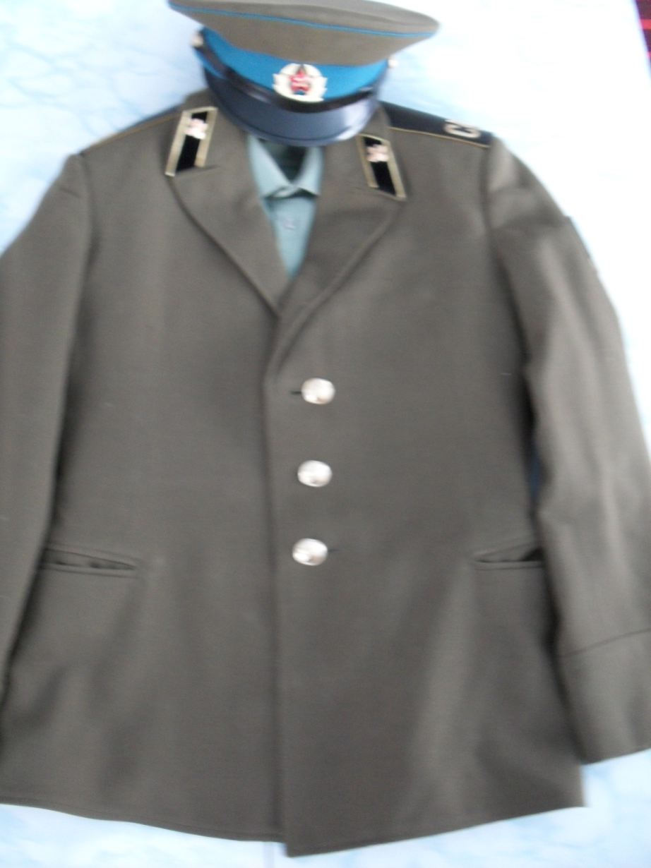
Форма солдата железно- дорожных войск

Slide 7
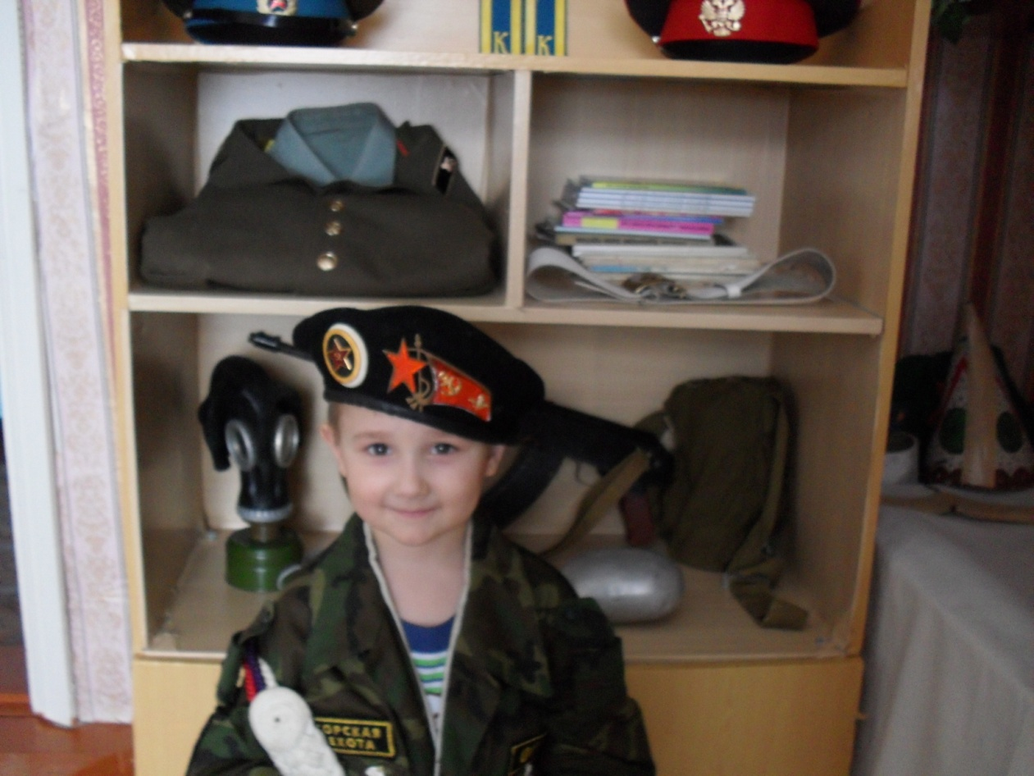
Я будущий защитник
России

Slide 8
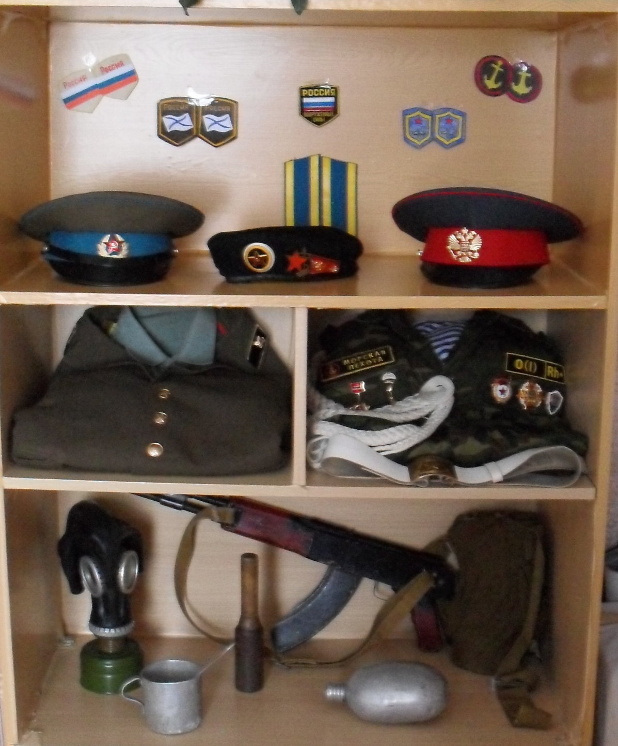
Мини-музей
«Боевая слава»

Slide 9
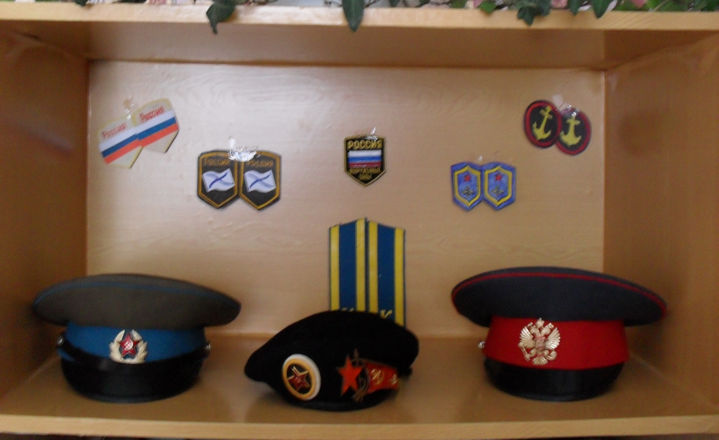
Головные уборы, регалия

Slide 10
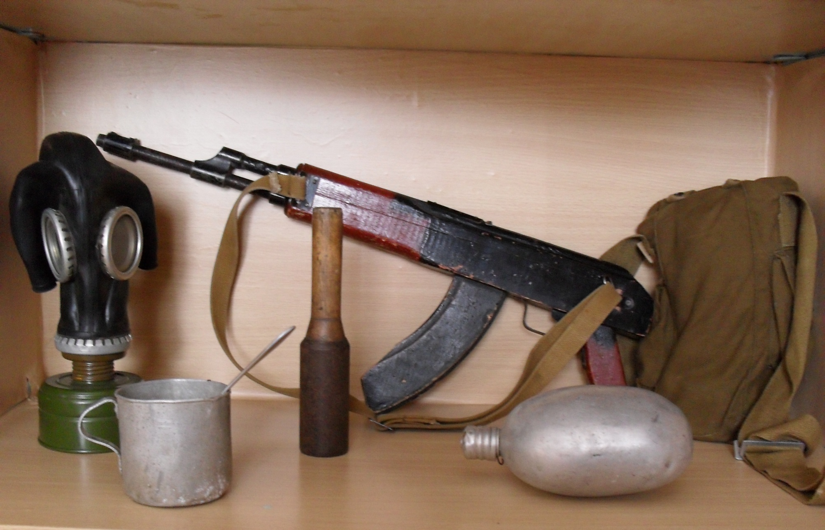
Доспехи солдата

